Slide 1
iSearch演变历程
太奕

Slide 2
概述
了解iSearch引擎历史变革
iSearch遇到过哪些问题
iSearch如何解决这些问题
通过解决方案揭示iSearch的进化过程
如何为iSearch的技术发展保驾护航

Slide 3
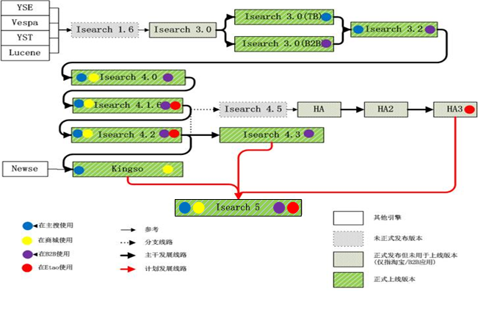
iSearch引擎历史
Notes:
Vespa：垂直搜索
2008年07月 ISearch3.2 TB、B2B统一版本的奠基者
2008年10月 ISearch4.0 anet服务框架代替apache，异步代替同步
2010年03月 ISearch416 与B2B/P4P合作，可配置化排序框架
2011年04月 Kingso 专一的性能王者，产生了很多性能优化的feature
2013年06月 ISearch5 平台化的集大成者

Slide 4
问题与挑战
背景
业务的排序逻辑复杂，种类繁多。
遇到的问题
排序部分代码繁琐
逻辑简单堆叠，复用性差
开发效率不高，重复造轮子
解决方案
抽象出通用的基础排序逻辑
使用排序框架配置化管理和组织排序流程
Notes:
背景：
不同于全网搜索，商业搜索引擎需要呈现给用户定制化、丰富多彩的搜索结果。
比如：用户需要找到 不同品牌的mp3，按照价格排序。 引擎需要的处理就是对mp3的结果按照品牌做排重，再按照价格进行堆排。
现在主搜已有69种排序算法，每种算法均包含多个基础逻辑单元。
举例：海选+类目混排+uniq+打散+heapsort。如果没有排序框架的支持，按组合不同，需要实现69种复杂的排序逻辑
解决方案：

Slide 5
问题与挑战
背景
平台化战略，需要支持多条业务线
遇到的问题
引擎代码膨胀
代码耦合度增加
协同开发、管理的难度高
解决方案
充分理解各个搜索业务，把应用相关的部分插件化
不同的业务线可能差异较大
业务需求变化快，重量级应用层出不穷

Slide 6
技术变革
iSearch3
Kingso
iSearch5
基本无插件机制
Build插件 qrs插件 Summary插件
iSearch4
Blender插件 排序框架
Blender插件 排序框架
Function插件 function插件 排序插件（hobbit）
Notes:
1、对原始文档处理
编写Processor自定义分词
对分词之后的文档进行处理
2、summary：中取出来的原文进行处理。 标红、折扣计算
3、function：过滤、统计、排序、打散 filter=discnt_t(zk_time,zk_rate)> 0.9

Slide 7
问题与挑战
背景
淘宝的访问量增长迅速，年均增幅在50%左右
面临的困难
服务器预算远低于访问量增长
宝贝数量逐年递增
访问量会集中在双11爆发
业务需求变化快，重量级应用层出不穷
解决方案
支持异步服务
针对重量级应用进行优化
引擎底层优化
Notes:
宝贝数量的增加给性能优化带来了很大压力
双11的访问量集中爆发（有一年曾经预估会增长30倍）
ISearch3->ISearch4：可支持异步服务框架的anet替换apache
针对重量级应用进行优化（uniq、海选、折扣价格）
引擎底层优化（索引截断、高频词转bitmap、索引预排序、full cache）

Slide 8
技术变革
iSearch3
Kingso
iSearch5
多路归并
iSearch4
解决mmap全局锁热点 多路归并前按照df排序
索引截断 Full Cache
高频token建bitmap
对索引数据进行预处理（doc按照类目排序）
索引分层
高频token查询转filter
Notes:
1、mmap全局锁：索引都是通过mmap方式映射到内存。通过升级内核2.6.32解决，或者修改线程数
2、索引截断：基于对业务的理解，把倒排按照一定策略排序
举例：ps=销量

Slide 9
问题与挑战
背景
面临的困难
宝贝增加数量巨大
开发时间短
对性能也会造成冲击
解决方案
善于利用其他项目组的成功经验
对doclist、positionlist等进行New p4delta压缩
索引预排序
引擎底层优化（ 高频词转bitmap）
宝贝数量爆炸式增长，容量达到引擎警戒线
Notes:
举例：2012年4月份，kingso瘦身版本
任务艰巨：
时间短：
利用ISearch5项目的成功经验，引入索引预排序feature

Slide 10
倒排容量优化
iSearch3
Kingso
iSearch5
token字典使用闭链hash结构存储
对索引数据预处理（doc按照类目排序） doclist使用New p4delta压缩
iSearch4
token字典使用skip list结构
token字典使用闭链hash 无occlist，只记录first occ
doclist使用p4delta压缩
token字典使用skip list position list使用New p4delta压缩
Unique字段不存储doclist头部结构
Notes:
1、hash虽然是高效的查找结构，但要避免冲突。桶大小：token数量*5/3的最小质数
2、skip list（占用空间大幅下降、性能相对来说损失很小）
3、kingso token使用闭链hash（单子分词->语义分词，token数变少）
4、按照类目排序：提高了数据局部性。压缩时的异常值很少
异常值一般采用Simple9或者Simple16

Slide 11
正排容量优化
iSearch3
Kingso
iSearch5
基本类型：int16，int32，int64，double
对索引数据预处理（doc按照类目排序）
iSearch4
基本类型： int8，int16，int32，int64，float，double
基本类型： xBits，int8，int16，int32，int64，float，double
多值字段：字段去重
多值字段：group varint 属性信息编码压缩
多值字段：group varint
Notes:
正排字段存储类型更精确
属性信息编码：省市
Groupvarint：mlrfeature
多维预排序：类目、ends

Slide 12
保障机制
用户对引擎的期望：
能够支持更大领域的业务需求
能够更快速的响应业务需求
一个重要的前提：
保证上线版本的服务质量
Notes:
3月19日至5月6日，kingso发布了9个版本。平均5天一个版本，都是响应业务需求或性能需求发布的版本。故障率为0。

Slide 13
保障机制
完备、严谨的流程
代码review、结对开发
Unit test
开发人员自测
QA测试
丰富、全面的测试手段
功能测试自动化
结果对比测试
性能测试
稳定性测试
Notes:
保证每次上线给用户的搜索结果一致， 结果不一致的需要使用bts验证效果

